Slide 1

▶
YouTube
急上昇ランキング
TOP 5
2026年11月04日
ずんだもんと一緒に見ていくのだ！

Slide 2

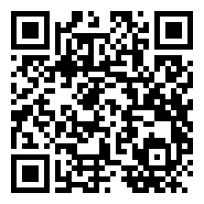
#5
劇場版「虎に翼」予告② 主題歌 米津玄師「こんにちはごきげんよう！」【2027…
📺 東宝MOVIEチャンネル
👁 70万回 👍 8,399
▲ QRコードで視聴

Slide 3
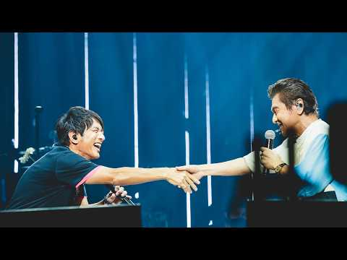
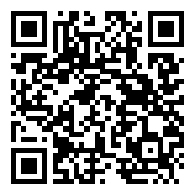
#4
桜井和寿、桑田佳祐 – 奇跡の地球(ほし) [Live at 日本武道館, 九段…
📺 桑田佳祐
👁 59万回 👍 1万
▲ QRコードで視聴

Slide 4

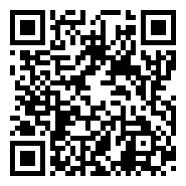
#3
【2026.11.3】M4 RAID BATTLE -滅絶- vs フィロソフィ…
📺 モンスト（モンスターストライク）公式
👁 115万回 👍 3,346
▲ QRコードで視聴

Slide 5
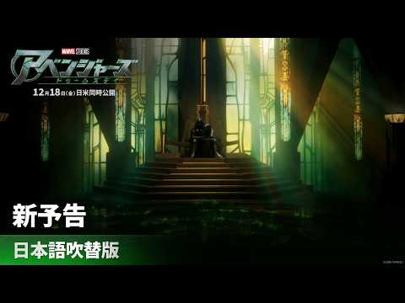
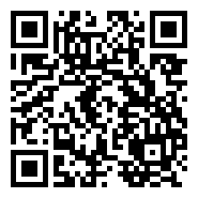
#2
「アベンジャーズ／ドゥームズデイ」新予告＜日本語吹替版＞｜12月18日(金)劇場…
📺 マーベル公式
👁 67万回 👍 7,061
▲ QRコードで視聴

Slide 6
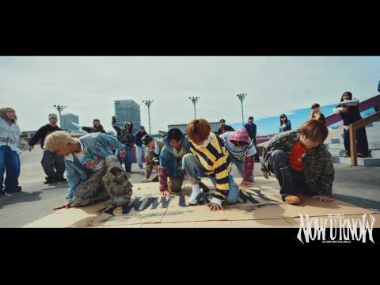
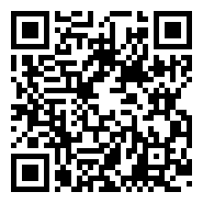
🏆 NO.1 🏆
BE:FIRST / NOW U KNOW -Dance Performance…
📺 BE:FIRST Official
👁 39万回 👍 3万
▲ QRコードで視聴

Slide 7
以上！
YouTube急上昇
TOP5でした！
チャンネル登録・
いいね！よろしくなのだ🌿
また明日もお楽しみに！

